Slide 1
















Schulungsunterlagen der
AG RDA
Vertretungen der Öffentlichen Bibliotheken

Slide 2
Zusammenstellungen: analytische und hierarchische Beschreibung
Modul 5A.02.02
AG RDA Schulungsunterlagen – Modul 5A.02.02: Zusammenstellungen - analytische und hierarchische Beschreibung | Aleph | Stand: 28.10.2015 | CC BY-NC-SA

Slide 3
Inhalt
Allgemeine Aspekte von Zusammenstellungen
  Arten von Zusammenstellungen
  Arten der Beschreibung
  In der Manifestation verkörpertes Werk
  Beziehungskennzeichnungen Zusammenstellender/Herausgeber
Analytische und hierarchische Beschreibung von Zusammenstellungen
  Teile von monografischen Zusammenstellungen
    Werke einer / Werke verschiedener Personen einer Familie oder Körperschaft
      mit übergeordnetem Titel
      ohne übergeordneten Titel
  Teile von fortlaufenden Zusammenstellungen
  Einzelbeiträge im Bereich AV-Materialien
AG RDA Schulungsunterlagen – Modul 5A.02.02: Zusammenstellungen - analytische und hierarchische Beschreibung | Aleph | Stand: 28.10.2015 | CC BY-NC-SA

Slide 4
Arten von Zusammenstellungen
Zusammenstellungen von Werken von einer Person, einer Familie oder einer Körperschaft
  Mit übergeordnetem Titel
  Ohne übergeordneten Titel
Zusammenstellungen von Werken verschiedener Personen, Familien oder Körperschaften
  Mit übergeordnetem Titel
  Ohne übergeordneten Titel
AG RDA Schulungsunterlagen – Modul 5A.02.02: Zusammenstellungen - analytische und hierarchische Beschreibung | Aleph | Stand: 28.10.2015 | CC BY-NC-SA

Slide 5
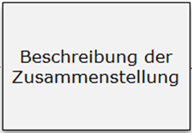
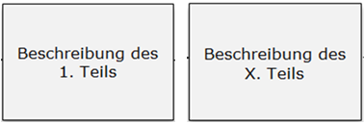
Arten der Beschreibung -1-
Umfassende Beschreibung (RDA 1.5.2)
Analytische Beschreibung (RDA 1.5.3)
AG RDA Schulungsunterlagen – Modul 5A.02.02: Zusammenstellungen - analytische und hierarchische Beschreibung | Aleph | Stand: 28.10.2015 | CC BY-NC-SA

Slide 6
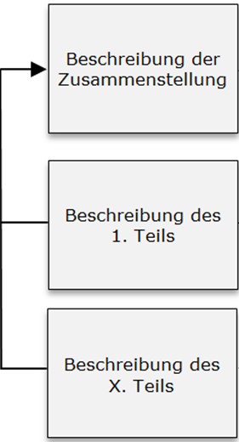
Arten der Beschreibung -2-
Hierarchische Beschreibung (RDA 1.5.4)
AG RDA Schulungsunterlagen – Modul 5A.02.02: Zusammenstellungen - analytische und hierarchische Beschreibung | Aleph | Stand: 28.10.2015 | CC BY-NC-SA

Slide 7
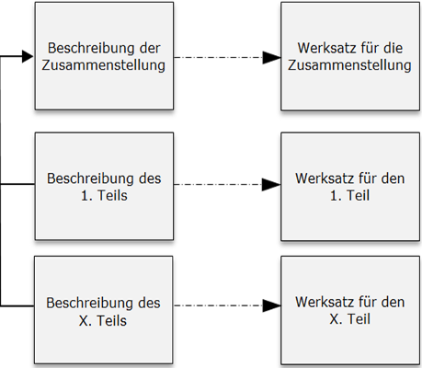
In der Manifestation verkörpertes Werk (RDA 17.8)
Besonderheit bei Zusammenstellungen: In einer Manifestation sind mehrere Werke verkörpert
  Werk der Zusammenstellung selbst
  Teilwerke, die in der Zusammenstellung enthalten sind
AG RDA Schulungsunterlagen – Modul 5A.02.02: Zusammenstellungen - analytische und hierarchische Beschreibung | Aleph | Stand: 28.10.2015 | CC BY-NC-SA

Slide 8
Analytische und Hierarchische Beschreibung – Grundsätzliches I
Beschreibung erfolgt ausgehend vom Teil
Verwendet bei
  Aufsatzkatalogisierung
  Katalogisierung von Einzelbeiträgen aus Sammelwerken oder Sammlungen von Schriften eines Autors
  Einzelbeiträgen im Bereich Audivisuelle Materialien
Entscheidung, welche Teile analytisch beschrieben werden fällt in das Ermessen der erschließenden Institution
AG RDA Schulungsunterlagen – Modul 5A.02.02: Zusammenstellungen - analytische und hierarchische Beschreibung | Aleph | Stand: 28.10.2015 | CC BY-NC-SA
8

Slide 9
Analytische Beschreibung – Grundsätzliches
rein analytische Beschreibung (1.5.3):
  es wird nur der Teil beschrieben, z.B. ein Beitrag aus einer Zeitschrift
  Elemente der größeren Ressource werden nur angegeben, wenn sie für die Beschreibung des Teils notwendig sind, z.B. Erscheinungsjahr; Medientyp, Datenträgertyp; sie gelten für alle Teile gleichermaßen
  der Bezug zur größeren Ressource kann als Beziehung zu einem Werk (RDA 25.1) oder einer Manifestation (RDA 27.1) ausgedrückt werden
AG RDA Schulungsunterlagen – Modul 5A.02.02: Zusammenstellungen - analytische und hierarchische Beschreibung | Aleph | Stand: 28.10.2015 | CC BY-NC-SA
9

Slide 10
Hierarchische Beschreibung – Grundsätzliches
hierarchische Beschreibung (1.5.4):
  es wird der Teil analytisch beschrieben
  es wird die größere Ressource umfassend beschrieben (z.B. die Zeitschrift, die Sammlung von Schriften eines Autors)
  dies erfolgt i.d.R. formattechnisch in zwei getrennten Beschreibungen, die über einen Identifikator in Bezug zueinander gesetzt werden
  die Beziehung zur größeren Ressource erfolgt nach RDA 27.1 als „In Beziehung stehende Manifestation, Beziehungskennzeichnung J4.4 „Enthalten in“
  die hierarchische Beschreibung gilt somit als eine Beschreibung
  Welche Standardelemente mindestens in der umfassenden Beschreibung des Ganzen und welche mindestens in der analytischen Beschreibung des Teils angegeben werden müssen, wird in der Standardelemente-Tabelle für die hierarchische Beschreibung von Zusammenstellungen vorgeschlagen (Tabelle verankert in der D-A-CH AWR zu 1.5.4 oder im RDA-Info-Wiki unter RDA – Regelwerk – Arbeitshilfen)
AG RDA Schulungsunterlagen – Modul 5A.02.02: Zusammenstellungen - analytische und hierarchische Beschreibung | Aleph | Stand: 28.10.2015 | CC BY-NC-SA
10

Slide 11
Hierarchische Beschreibung –
Emfehlung Nachnutzung
hierarchische Beschreibung (1.5.4):
  Eine nach 1.5.2. erstellte umfassende Beschreibung einer Zusammenstellung und die nach 1.5.3 erfassten analytischen Beschreibungen ihrer Teile dürfen zu einer hierarchischen Beschreibung nach 1.5.4 zusammengefügt werden.
  Beispielsweise kann in einer Verbundumgebung eine nach 1.5.2 erstellte umfassende Beschreibung einer Zusammenstellung nachgenutzt werden, um die darin enthaltenen Beiträge zusätzlich analytisch zu beschreiben.
AG RDA Schulungsunterlagen – Modul 5A.02.02: Zusammenstellungen - analytische und hierarchische Beschreibung | Aleph | Stand: 28.10.2015 | CC BY-NC-SA
11

Slide 12
Allgemeine Hinweise zu den Beispielen
In den Beispielen wird im Wesentlichen auf die analytische Beschreibung der Teile eingegangen
Schulungsunterlagen zur Erstellung der umfassenden Beschreibung, die im Rahmen der hierarchischen Beschreibung erstellt oder nachgenutzt wird, finden sich in Modul 5A Zusammenstellungen – Umfassende Beschreibung
Für die analytische Beschreibung eines Teils ist es nicht relevant, ob es sich um eine Zusammenstellung von Werken einer oder mehrere Personen handelt oder ob die Zusammenstellung einen überordneten Titel hat oder nicht. Die Anordnung der Beispiele folgt dennoch dem Aufbau der Schulungsunterlagen von Modul 5A Zusammenstellung – Umfassende Beschreibung
AG RDA Schulungsunterlagen – Modul 5A.02.02: Zusammenstellungen - analytische und hierarchische Beschreibung | Aleph | Stand: 28.10.2015 | CC BY-NC-SA
12

Slide 13
Beschreibung Teile von monografischen Zusammenstellungen
hierunter fallen:
  Beiträge in Sammelwerken/Herausgeberschriften
  Beiträge in Sammlungen von Schriften eines Autors
AG RDA Schulungsunterlagen – Modul 5A.02.02: Zusammenstellungen - analytische und hierarchische Beschreibung | Aleph | Stand: 28.10.2015 | CC BY-NC-SA

Slide 14
Zusammenstellung von Werken von einem geistigen Schöpfer mit übergeordnetem Titel
Die folgenden zwei Folien veranschaulichen die analytische Beschreibung des 1. Teils
Es werden alle Elemente vollständig ausgeführt. Die Beschreibung der weiteren Teile erfolgt parallel und wird hier nicht weiter ausgearbeitet
AG RDA Schulungsunterlagen – Modul 5A.02.02: Zusammenstellungen - analytische und hierarchische Beschreibung | Aleph | Stand: 28.10.2015 | CC BY-NC-SA
14

Slide 15

Ein geistiger Schöpfer, übergeordneter Titel –
Teil analytisch
Aleph | RDA | Element | Erfassung
331 | 2.3.2 | Haupttitel | $a <<Der>> Process
359 | 2.4.2 | Verantwortlich-keitsangabe | $a Franz Kafka
595 | 2.8.6 | Erscheinungs-datum | $a 2007
051 Pos.0 | 2.13 | Erscheinungs-weise | a (Einzelne Einheit → unselbstständig erschienenes Werk)
061 | 3.2 | Medientyp | $b n (ohne Hilfsmittel zu benutzen)
062 | 3.3 | Datenträgertyp | $a nc (Band)
596 | 3.4 | Umfang | Seite 5-253
=303 | 6.2.2 | Bevorzugter Titel des Werkes | Der Prozess
060 | 6.9 | Inhaltstyp | $b txt (Text)
037b | 6.11 | Sprache der Expression | $a ger
Beispiel 1
Enthält 3 Romane
von Franz Kafka
AG RDA Schulungsunterlagen – Modul 5A.02.02: Zusammenstellungen - analytische und hierarchische Beschreibung | Aleph | Stand: 28.10.2015 | CC BY-NC-SA

Slide 16
Ein geistiger Schöpfer, übergeordneter Titel –
Teil Forts.
Aleph | RDA | Element | Erfassung
303 | 17.8 | In der Manifestation verkörpertes Werk | $p Kafka, Franz $d 1883-1924 $t <<Der>> Prozess $9 GND-IDNR
100 | 19.2 | Geistiger Schöpfer | $p Kafka, Franz $d 1883-1924 $9 GND-IDNR
 | 18.5 | Beziehungs-kennzeichnung | $4 aut (Verfasser)
590 | 27.1 | In Beziehung stehende Manifestation Strukt. Beschreib. oder Identifikator, z.B. ISBN | $a Romane
591 |  |  | $a Franz Kafka
594 |  |  | $a Düsseldorf
599c |  |  | $a 978-3-05453-0
 | 24.5 | Beziehungs-kennzeichnung | Enthalten in
Beispiel 1
Enthält 3 Romane von Franz Kafka
AG RDA Schulungsunterlagen – Modul 5A.02.02: Zusammenstellungen - analytische und hierarchische Beschreibung | Aleph | Stand: 28.10.2015 | CC BY-NC-SA
16

Slide 17
Zusammenstellung von Werken von einem geistigen Schöpfer mit übergeordnetem Titel
Die folgenden drei Folien veranschaulichen eine innerhalb der hierarchischen Beschreibung neu erstellte umfassende Beschreibung.
AG RDA Schulungsunterlagen – Modul 5A.02.02: Zusammenstellungen - analytische und hierarchische Beschreibung | Aleph | Stand: 28.10.2015 | CC BY-NC-SA
17

Slide 18
Ein geistiger Schöpfer, übergeordneter Titel – umfassend
Aleph | RDA | Element | Erfassung
331 | 2.3.2 | Haupttitel | $a Romane
359 | 2.4.2 | Verantwortlich-keitsangabe | $a Franz Kafka_;_ herausgegeben und mit einem Nachwort versehen von Dieter Lamping_;_ mit Anmerkungen, Kommentar und Zeittafel von Sandra Poppe
 | 2.4.2 | Verantwortlich-keitsangabe
 | 2.4.2 | Verantwortlich-keitsangabe
419 | 2.8.2 | Erscheinungsort | $a Düsseldorf
 | 2.8.4 | Verlagsname | $b Artemis & Winkler
 | 2.8.6 | Erscheinungs-datum | $c 2007
051 Pos.0 | 2.13 | Erscheinungs-weise | m (Einzelne Einheit)
Beispiel 1
Enthält 3 Romane von Franz Kafka
18
AG RDA Schulungsunterlagen – Modul 5A.02.02: Zusammenstellungen - analytische und hierarchische Beschreibung | Aleph | Stand: 28.10.2015 | CC BY-NC-SA

Slide 19
Ein geistiger Schöpfer, übergeordneter Titel – umfassend, Forts.
Beispiel 1
Aleph | RDA | Element | Erfassung
540a | 2.15 | Identifikator für die Manifestation | $a 978-3-05453-0
061 | 3.2 | Medientyp | $b n (ohne Hilfsmittel zu benutzen)
062 | 3.3 | Datenträgertyp | $b nc (Band)
433 | 3.4 | Umfang | $a 1039 Seiten
=303 | 6.2.2 | Bevorzugter Titel des Werkes | Romane
060 | 6.9 | Inhaltstyp | $b txt (Text)
037b | 6.11 | Sprache der Expression | $a ger
Enthält 3 Romane von Franz Kafka
„Romane“ in 6.2.2 ist ein Formaltitel, Hinweise zur Bildung von Formaltiteln siehe Schulungsunterlagen Modul 5A Zusammenstellungen – Umfassende Beschreibung
AG RDA Schulungsunterlagen – Modul 5A.02.02: Zusammenstellungen - analytische und hierarchische Beschreibung | Aleph | Stand: 28.10.2015 | CC BY-NC-SA
19

Slide 20
Ein geistiger Schöpfer, übergeordneter Titel – umfassend, Forts.
Beispiel 1
Aleph | RDA | Element | Erfassung
303 | 17.8 | In der Manifestation verkörpertes Werk | $p Kafka, Franz $d 1883-1924 $t Romane $9 GND-IDN
100 | 19.2 | Geistiger Schöpfer | $p Kafka, Franz $d 1883-1924 $9 GND-IDN
 | 18.5 | Beziehungs-kennzeichnung | $4 aut (Verfasser)
104b | 20.2 | Mitwirkender | $p Lamping, Dieter $d 1954- $9 GND-IDN
 | 18.5 | Beziehungs-kennzeichnung | $4 edt (Herausgeber)
108b | 20.2 | Mitwirkender | $p Poppe, Sandra $9 GND-IDN
 | 18.5 | Beziehungs-kennzeichnung | $4 edt (Herausgeber)
Enthält 3 Romane von Franz Kafka
AG RDA Schulungsunterlagen – Modul 5A.02.02: Zusammenstellungen - analytische und hierarchische Beschreibung | Aleph | Stand: 28.10.2015 | CC BY-NC-SA
20

Slide 21
Hinweis zu den weiteren Beispielen
Bei den weiteren Beispielen werden teilweise nur noch die für die Darstellung des Sachverhalts wichtigen Elemente aufgeführt.
Die vollständigen Beispiele können Sie in der Textversion zu dieser Powerpoint-Schulung finden oder in der Beispielsammlung der AG RDA im RDA Info-Wiki.
AG RDA Schulungsunterlagen – Modul 5A.02.02: Zusammenstellungen - analytische und hierarchische Beschreibung | Aleph | Stand: 28.10.2015 | CC BY-NC-SA
21

Slide 22
Zusammenstellung von Werken von einem geistigen Schöpfer ohne übergeordnetem Titel
Die folgenden zwei Folien veranschaulichen die analytische Beschreibung des 1. Teils
Die Beschreibung der weiteren Teile erfolgt parallel und wird hier nicht weiter ausgearbeitet
AG RDA Schulungsunterlagen – Modul 5A.02.02: Zusammenstellungen - analytische und hierarchische Beschreibung | Aleph | Stand: 28.10.2015 | CC BY-NC-SA
22

Slide 23

Ein geistiger Schöpfer, ohne übergeordn. Titel –
Teil analytisch
Aleph | RDA | Element | Erfassung
331 | 2.3.2 | Haupttitel | $a Feuergesicht
359 | 2.4.2 | Verantwortlich-keitsangabe | $a Marius von Mayenburg
595 | 2.8.6 | Erscheinungs-datum | $a 2000
051 Pos.0 | 2.13 | Erscheinungs-weise | a (Einzelne Einheit → unselbstständig erschienenes Werk)
061 | 3.2 | Medientyp | $b n (ohne Hilfsmittel zu benutzen)
062 | 3.3 | Datenträgertyp | $b nc (Band)
596 | 3.4 | Umfang | $a Seite 7-69
=331 | 6.2.2 | Bevorzugter Titel des Werkes | Feuergesicht
060 | 6.9 | Inhaltstyp | $b txt (Text)
037b | 6.11 | Sprache der Expression | $a ger
Beispiel 2
Enthält 2 Theater-stücke von Marius Mayenburg
23

Slide 24
Ein geistiger Schöpfer, ohne übergeordn. Titel – Teil Forts.
Aleph | RDA | Element | Erfassung
300= =100 =331 | 17.8 | In der Manifestation verkörpertes Werk | $p Mayenburg, Marius von $d 1972- $t Feuergesicht
100 | 19.2 | Geistiger Schöpfer | $p Mayenburg, Marius von $d 1972 $9 GND-IDN
 | 18.5 | Beziehungs-kennzeichnung | $4 aut (Verfasser)
590 | 27.1 | In Beziehung stehende Manifestation im ISBD-Format oder Identifikator, z.B. ISBN | $a Feuergesicht
591 |  |  | $a Marius von Mayenburg
594 |  |  | $a Frankfurt am Main
599c |  |  | $a 3-88661-224-4
 | 24.5 | Beziehungskenn-zeichnung | Enthalten in
Beispiel 2
Enthält 2 Theater-stücke von Marius Mayenburg
Hinweis zu 24.5. Bei einer strukturierten Beschreibung wird das Element „Beziehungskennzeichnung“ vor die ISBD-Beschreibung von 27.1. gesetzt.
24

Slide 25
Zusammenstellung von Werken von einem geistigen Schöpfer ohne übergeordnetem Titel
Die folgenden drei Folien veranschaulichen eine innerhalb der hierarchischen Beschreibung neu erstellte umfassende Beschreibung.
AG RDA Schulungsunterlagen – Modul 5A.02.02: Zusammenstellungen - analytische und hierarchische Beschreibung | Aleph | Stand: 28.10.2015 | CC BY-NC-SA
25

Slide 26
Ein geistiger Schöpfer, ohne übergeordn. Titel – umfassend
Beispiel 2
Aleph | RDA | Element | Erfassung
331 | 2.3.2 | Haupttitel | $a Feuergesicht
362 |  | Haupttitel (des 2. Teils) | $a Parasiten
365 |  | Titelzusatz (für beide Teile) | $a zwei Stücke
369 |  | Verantwortlich-keitsangabe (für beide Teile) | $a Marius von Mayenburg
419 | 2.8.2 | Erscheinungsort | $a Frankfurt am Main
 | 2.8.4 | Verlagsname | $b Verlag der Autoren
 | 2.8.6 | Erscheinungs-datum | $c 2000
Enthält 2 Theater-stücke von Marius Mayenburg
AG RDA Schulungsunterlagen – Modul 5A.02.02: Zusammenstellungen - analytische und hierarchische Beschreibung | Aleph | Stand: 28.10.2015 | CC BY-NC-SA
26

Slide 27
Ein geistiger Schöpfer, ohne übergeordn.Titel – umfassend, Forts.
Beispiel 2
Aleph | RDA | Element | Erfassung
451 | 2.12.2 | Haupttitel der Reihe | $a Henschel Schauspiel
051 Pos.0 | 2.13 | Erscheinungs-weise | m (Einzelne Einheit)
540 | 2.15 | Identifikator für die Manifestation | $a 3-88661-224-4
061 | 3.2 | Medientyp | $b n (ohne Hilfsmittel zu benutzen)
062 | 3.3 | Datenträgertyp | $b nc (Band)
433 | 3.4 | Umfang | $a 130 Seiten
=331 | 6.2.2 | Bevorzugter Titel des Werkes | Feuergesicht
Enthält 2 Theater-stücke von Marius Mayenburg
AG RDA Schulungsunterlagen – Modul 5A.02.02: Zusammenstellungen - analytische und hierarchische Beschreibung | Aleph | Stand: 28.10.2015 | CC BY-NC-SA
27

Slide 28
Ein geistiger Schöpfer, ohne übergeordneten Titel –umfassend, Forts.
Aleph | RDA | Element | Erfassung
=362 | 6.2.2 | Bevorzugter Titel des Werkes | Parasiten
060 | 6.9 | Inhaltstyp | $b txt (Text)
037b | 6.11 | Sprache der Expression | $a ger
303t= =100 =331 | 17.8 | In der Manifestation verkörpertes Werk | $p Mayenburg, Marius von $d 1972- $t Feuergesicht
100 | 19.2 | Geistiger Schöpfer | $p Mayenburg, Marius von $d 1972- $9 GND-IDN
 | 18.5 | Beziehungskenn-zeichnung | $4 aut (Verfasser)
Beispiel 2
Enthält 2 Theater-stücke von Marius Mayenburg
6.2.2. und 17.8. sind hier nur illustrierend angebenen, die Erfassung erfolgt innerhalb der hierarchischen Beschreibung in der analytischen Beschreibung des jeweiligen Teils. In einer rein umfassenden Beschreibung sind alle bevorzugten Werktitel gemäß 6.2.2.(10.3) anzu-geben, sowie das erste oder überwiegende in der Manifestation verkörperte Werk nach 17.8.
AG RDA Schulungsunterlagen – Modul 5A.02.02: Zusammenstellungen - analytische und hierarchische Beschreibung | Aleph | Stand: 28.10.2015 | CC BY-NC-SA
28

Slide 29
Zusammenstellung von Werken von mehreren geistigen Schöpfern mit übergeordnetem Titel
Alle relevanten Aspekte wurden in den Beispielen für Zusammenstellung von Werken eines geistigen Schöpfers erläutert
Ausgearbeitete Beispiele können Sie in der Textversion zu dieser Powerpoint-Schulung finden oder in der Beispielsammlung der AG RDA im RDA Info-Wiki.
AG RDA Schulungsunterlagen – Modul 5A.02.02: Zusammenstellungen - analytische und hierarchische Beschreibung | Aleph | Stand: 28.10.2015 | CC BY-NC-SA
29

Slide 30
Zusammenstellung von Werken von mehreren geistigen Schöpfern ohne übergeordneten Titel
Alle relevanten Aspekte wurden in den Beispielen für Zusammenstellung von Werken eines geistigen Schöpfers erläutert
Ausgearbeitete Beispiele können Sie in der Textversion zu dieser Powerpoint-Schulung finden oder in der Beispielsammlung der AG RDA im RDA Info-Wiki.
AG RDA Schulungsunterlagen – Modul 5A.02.02: Zusammenstellungen - analytische und hierarchische Beschreibung | Aleph | Stand: 28.10.2015 | CC BY-NC-SA
30

Slide 31
Beschreibung Teile von fortlaufenden Zusammenstellungen
hierunter fallen:
  Aufsätze in Zeitschriften / Zeitschriftenheften
  Rezensionen in Zeitschriften / Zeitschriftenheften
AG RDA Schulungsunterlagen – Modul 5A.02.02: Zusammenstellungen - analytische und hierarchische Beschreibung | Aleph | Stand: 28.10.2015 | CC BY-NC-SA
31

Slide 32
Beschreibung eines Aufsatzes in einer Zeitschrift
Die folgenden zwei Folien veranschaulichen die analytische Beschreibung eines Aufsatzes
Die hierarchische Beschreibung setzt die analytischen Beschreibungen der Teile und die umfassende Beschreibung der Zusammenstellung über einen Identifikator in 27.1. (z. B. ISSN oder ID-Nr. des Datensatzes) zusammen. Ob der Aufsatz mit dem Zeitschriftenheft oder der Zeitschrift verlinkt wird, ist abhängig von der Umsetzung im jeweiligen System.
AG RDA Schulungsunterlagen – Modul 5A.02.02: Zusammenstellungen - analytische und hierarchische Beschreibung | Aleph | Stand: 28.10.2015 | CC BY-NC-SA
32

Slide 33
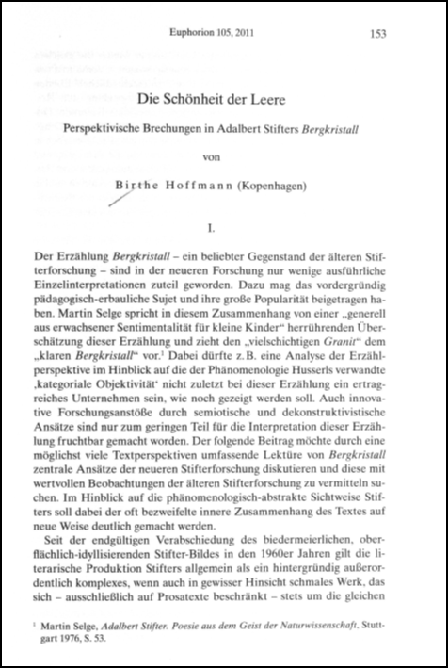
Beschreibung eines Aufsatzes in einer Zeitschrift
Aleph | RDA | Element | Erfassung
331 | 2.3.2 | Haupttitel | $a <<Die>> Schönheit der Leere
335 | 2.3.4 | Titelzusatz | $a perspektivische Brechungen in Adalbert Stifters ″Bergkristall″
359 | 2.4.2 | Verantwortlich-keitsangabe | $a von Birthe Hoffmann (Kopenhagen)
595 | 2.8.6 | Erscheinungs-datum | $a 2011
051 Pos.0 | 2.13 | Erscheinungs-weise | a (Einzelne Einheit → unselbstständig erschienenes Werk)
061 | 3.2 | Medientyp | $b n (ohne Hilfsmittel zu benutzen)
062 | 3.3 | Datenträgertyp | $b nc (Band)
596 | 3.4 | Umfang | Seite 153-185
=331 | 6.2.2 | Bevorzugter Titel des Werkes | Die Schönheit der Leere
060 | 6.9 | Inhaltstyp | $b txt (Text)
Beispiel 3
Aufsatz in Euphorion. Zeitschrift für Literatur-geschichte 105. Band, Heft 2, 2011
33

Slide 34
Beschreibung eines Aufsatzes in einer Zeitschrift, Forts.
Beispiel 3
Aleph | RDA | Element | Erfassung
037b | 6.11 | Sprache der Expression | ger
303= =100 =331 | 17.8 | In der Manifestation verkörpertes Werk | $p Hoffmann, Birthe $t <<Die>> Schönheit der Leere
100 | 19.2 | Geistiger Schöpfer | $p Hoffmann, Birthe $9 GND-IDN
 | 18.5 | Beziehungs-kennzeichnung | $4 aut (Verfasser)
590 | 27.1 | In Beziehung stehende Manifestation Strukturierte Beschreibung oder Identifikator, z.B. ISSN | $a Euphorion
594 |  |  | $a Heidelberg
in 596 |  |  | $a 105. Band, Heft 2 (2011),_Seite 153-185
599a |  |  | $a 0014-2328
 | 24.5 | Beziehungs-kennzeichnung | Enthalten in
Aufsatz in Euphorion. Zeitschrift für Literatur-geschichte 105. Band, Heft 2, 2011
34

Slide 35
Beschreibung einer Rezension in einer Zeitschrift
Die folgenden drei Folien veranschaulichen die analytische Beschreibung einer Rezension
Die hierarchische Beschreibung setzt die analytischen Beschreibungen der Teile und die umfassende Beschreibung der Zusammenstellung über einen Identifikator in 27.1. (z. B. ISSN oder ID-Nr. des Datensatzes) zusammen. Ob der Aufsatz mit dem Zeitschriftenheft oder der Zeitschrift verlinkt wird, ist abhängig von der Umsetzung im jeweiligen System.
Die formattechnische Anzeige der Rezension in der Beschreibung des rezensierten Buchs ist ebenfalls abhängig von der Umsetzung im jeweiligen System.
AG RDA Schulungsunterlagen – Modul 5A.02.02: Zusammenstellungen - analytische und hierarchische Beschreibung | Aleph | Stand: 28.10.2015 | CC BY-NC-SA
35

Slide 36
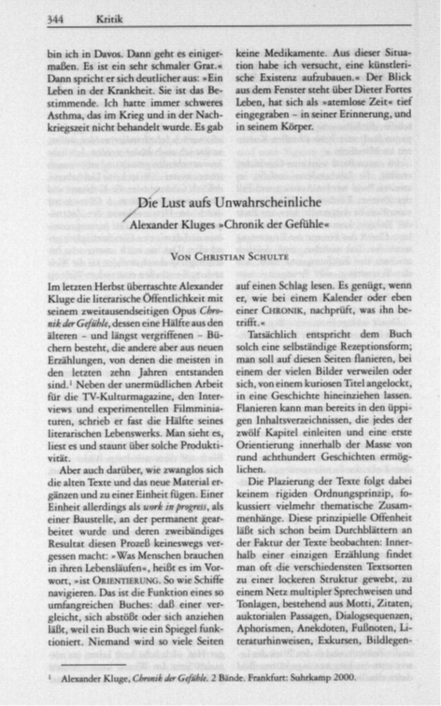
Beschreibung einer Rezension in einer Zeitschrift
Aleph | RDA | Element | Erfassung
331 | 2.3.2 | Haupttitel | $a <<Die>> Lust aufs Unwahrscheinliche
335 | 2.3.4 | Titelzusatz | $a Alexander Kluges ″Chronik der Gefühle″
359 | 2.4.2 | Verantwortlich-keitsangabe | $a von Christian Schulte
595 | 2.8.6 | Erscheinungs-datum | $a 2001
051 Pos.0 | 2.13 | Erscheinungs-weise | a (Einzelne Einheit → unselbstständig erschienenes Werk)
061 | 3.2 | Medientyp | $b n (ohne Hilfsmittel zu benutzen)
062 | 3.3 | Datenträgertyp | $b nc (Band)
596 | 3.4 | Umfang | $a Seite 344-350
=331 | 6.2.2 | Bevorzugter Titel des Werkes | Die Lust aufs Unwahrscheinliche
060 | 6.9 | Inhaltstyp | $b txt (Text)
Beispiel 4
Rezension in Merkur. Deutsche Zeitschrift europäisches Denken. Heft 4, 55. Jahrgang, April 2001
36

Slide 37
Beschreibung einer Rezension in einer Zeitschrift, Forts.
Beispiel 4
Aleph | RDA | Element | Erfassung
037b | 6.11 | Sprache der Expression | $a ger
303= =100 =331 | 17.8 | In der Manifestation verkörpertes Werk | $p Schulte, Christian $t <<Die>> Lust aufs Unwahrscheinliche
100 | 19.2 | Geistiger Schöpfer | $p Schulte, Christian $9 GND-IDN
 | 18.5 | Beziehungskenn-zeichnung | $4 aut (Verfasser)
Rezension in Merkur. Deutsche Zeitschrift europäisches Denken. Heft 4, 55. Jahrgang, April 2001
AG RDA Schulungsunterlagen – Modul 5A.02.02: Zusammenstellungen - analytische und hierarchische Beschreibung | Aleph | Stand: 28.10.2015 | CC BY-NC-SA
37

Slide 38
Beschreibung einer Rezension in einer Zeitschrift, Forts.
Beispiel 4
Aleph | RDA | Element | Erfassung
590 | 27.1 | In Beziehung stehende Manifestation | $a Merkur
594 |  |  | $a Stuttgart
in 596 |  |  | $a 55. Jahrgang, Heft 4 (April 2001),_Seite 344-350
 | 24.5 | Beziehungs-kennzeichnung | Enthalten in
534 | 27.1 | In Beziehung stehende Manifestation | $a Chronik der Gefühle / Alexander Kluge. - 1. Auflage. - Frankfurt am Main : Suhrkamp, 2001
 | 24.5 | Beziehungskenn-zeichnung | $p Rezension von
Rezension in Merkur. Deutsche Zeitschrift europäisches Denken. Heft 4, 55. Jahrgang, April 2001
AG RDA Schulungsunterlagen – Modul 5A.02.02: Zusammenstellungen - analytische und hierarchische Beschreibung | Aleph | Stand: 28.10.2015 | CC BY-NC-SA
38

Slide 39
Beschreibung Einzelbeiträge im Bereich AV-Materialien
hierunter fallen z. B.:
  Tracks / Beiträge auf einer CD
  Beiträge auf einer DVD
Alle für Zusammenstellungen relevanten Aspekte wurden in den Beispielen für gedruckte Materialien veranschaulicht und gelten auch für den AV-Bereich
Ausgearbeitete Beispiele können Sie in der Textversion zu dieser Powerpoint-Schulung finden oder in der Beispielsammlung der AG RDA im RDA Info-Wiki.
AG RDA Schulungsunterlagen – Modul 5A.02.02: Zusammenstellungen - analytische und hierarchische Beschreibung | Aleph | Stand: 28.10.2015 | CC BY-NC-SA
39

Slide 40
Beschreibung eines Teils auf einer DVD
Die folgenden vier Folien veranschaulichen die analytische Beschreibung des 2. Teils auf einer DVD
AG RDA Schulungsunterlagen – Modul 5A.02.02: Zusammenstellungen - analytische und hierarchische Beschreibung | Aleph | Stand: 28.10.2015 | CC BY-NC-SA
40

Slide 41
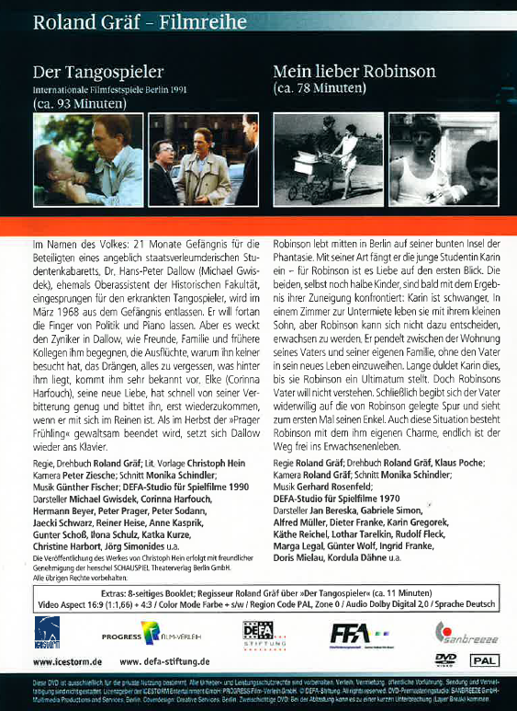
Analytische Beschreibung des 2. Teils einer DVD
Aleph | RDA | Element | Erfassung
331 | 2.3.2 | Haupttitel | $a Mein lieber Robinson
359 | 2.4.2 | Verantwortlich-keitsangabe | $a Regie: Roland Gräf_;_ Drehbuch: Roland Gräf, Klaus Poche_;_ Darsteller: Jan Bereska, Gabriele Simon, Alfred Müller [und 10 andere]
 | 2.4.2 | Verantwortlich-keitsangabe
 | 2.4.2 | Verantwortlich-keitsangabe
595 | 2.8.6 | Erscheinungs-datum | $a 2013
051 Pos.0 | 2.13 | Erscheinungs-weise | a (Einzelne Einheit → unselbstständig erschienenes Werk)
061 | 3.2 | Medientyp | $b v (video)
062 | 3.3 | Datenträgertyp | $b vd (Videodisk)
596 | 3.4 | Umfang | $a 1 DVD-Video
Beispiel 5
2 Filme des Regisseurs Roland Gräf auf DVD
AG RDA Schulungsunterlagen – Modul 5A.02.02: Zusammenstellungen - analytische und hierarchische Beschreibung | Aleph | Stand: 28.10.2015 | CC BY-NC-SA

Slide 42
Analytische Beschreibung des 2. Teils einer DVD, Forts.
Aleph | RDA | Element | Erfassung
=331 | 6.2.2 | Bevorzugter Titel des Werkes | Mein lieber Robinson
060 | 6.9 | Inhaltstyp | $b tdi (zweidimensionales bewegtes Bild)
037b | 6.11 | Sprache der Expression | $a ger
518b | 7.11 | Aufzeichnungsort u. Aufzeichnungs-datum | $a DEFA-Studio für Spielfilme 1970
in 434 | 7.17 | Farbinhalt | $a 78 min:_farbig und schwarz-weiß
434 | 7.22 | Dauer | $a 78 min
303= =331 | 17.8 | In der Manifestation verkörpertes Werk | $t Mein lieber Robinson
Beispiel 5
2 Filme des Regisseurs Roland Gräf auf DVD
AG RDA Schulungsunterlagen – Modul 5A.02.02: Zusammenstellungen - analytische und hierarchische Beschreibung | Aleph | Stand: 28.10.2015 | CC BY-NC-SA
42

Slide 43
Analytische Beschreibung des 2. Teils einer DVD, Forts.
Aleph | RDA | Element | Erfassung
100b | 19.3 | Sonstige Person, die mit einem Werk in Beziehung steht | $p Gräf, Roland $d 1934- $9 GND-IDN
 | 18.5 | Beziehungs-kennzeichnung | $4 fmd (Filmregisseur) $4 aus (Drehbuchautor)
104b | 19.3 | Sonstige Person, die mit einem Werk in Beziehung steht | $p Poche, Klaus $d 1927-2007 $9 GND-IDN
 | 18.5 | Beziehungs-kennzeichnung | $4 aus (Drehbuchautor)
108b | 20.2 | Mitwirkender | $p Bereska, Jan $d 1951- $9 GND-IDN
 | 18.5 | Beziehungs-kennzeichnung | $4 act (Schauspieler)
112b | 20.2 | Mitwirkender | $a Simon, Gabriele $9 GND-IDN
 | 18.5 | Beziehungs-kennzeichnung | $4 act (Schauspieler)
Beispiel 5
2 Filme des Regisseurs Roland Gräf auf DVD

Slide 44
Analytische Beschreibung des 2. Teils einer DVD, Forts.
Beispiel 5
Aleph | RDA | Element | Erfassung
116b | 20.2 | Mitwirkender | $p Müller, Alfred $d 1926-2010 $9 GND-IDN
 | 18.5 | Beziehungs-kennzeichnung | $4 act (Schauspieler)
590 | 27.1 | In Beziehung stehende Manifestation | $a <<Der>> Tangospieler
591
 |  |  | $a Regie: Roland Gräf ; Drehbuch: Roland Gräf
594
 |  |  | $a [Berlin]
599
 |  |  | $a 19864
 | 24.5 | Beziehungs-kennzeichnung | Enthalten in
2 Filme des Regisseurs Roland Gräf auf DVD
AG RDA Schulungsunterlagen – Modul 5A.02.02: Zusammenstellungen - analytische und hierarchische Beschreibung | Aleph | Stand: 28.10.2015 | CC BY-NC-SA
44

Slide 45
Beschreibung eines Tracks auf einer CD
Die folgenden drei Folien veranschaulichen die analytische Beschreibung eines Tracks / Beitrags auf einer CD
AG RDA Schulungsunterlagen – Modul 5A.02.02: Zusammenstellungen - analytische und hierarchische Beschreibung | Aleph | Stand: 28.10.2015 | CC BY-NC-SA
45

Slide 46
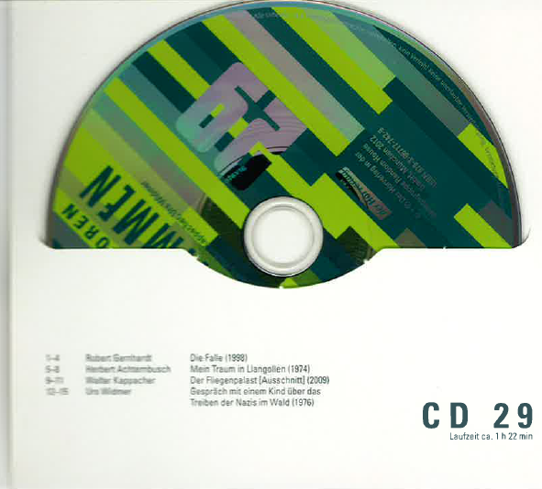

Beschreibung eines Tracks auf einer CD
Beispiel 6
Aleph | RDA | Element | Erfassung
331 | 2.3.2 | Haupttitel | $a <<Die>> Falle
359 | 2.4.2 | Verantwortlich-keitsangabe | $a Robert Gernhardt
595 | 2.8.6 | Erscheinungs-datum | $a 2012
051 Pos.0 | 2.13 | Erscheinungs-weise | a (Einzelne Einheit → unselbstständig erschienenes Werk)
061 | 3.2 | Medientyp | $b s (audio)
062 | 3.3 | Datenträgertyp | $b sd (Audiodisk)
596 | 3.4 | Umfang | $a Track 1-4 auf CD 29
=331 | 6.2.2 | Bevorzugter Titel des Werkes | Die Falle
AG RDA Schulungsunterlagen – Modul 5A.02.02: Zusammenstellungen - analytische und hierarchische Beschreibung | Aleph | Stand: 28.10.2015 | CC BY-NC-SA
46

Slide 47
Beschreibung eines Tracks auf einer CD
Beispiel 6
Aleph | RDA | Element | Erfassung
060 | 6.9 | Inhaltstyp | $b spw (gesprochenes Wort)
037b | 6.11 | Sprache der Expression | $a ger
518b | 7.11 | Aufzeichnungs-datum | $a 1989
303= =100 =331 | 17.8 | In der Manifestation verkörpertes Werk | $p Gernhardt, Robert $d 1937-2006 $t <<Die>> Falle
100b | 19.2 | Geistiger Schöpfer | $p Gernhardt, Robert $d 1937-2006 $9 GND-IDN
 | 18.5 | Beziehungs-kennzeichnung | $4 aut (Verfasser) $4 nrt (Erzähler)
AG RDA Schulungsunterlagen – Modul 5A.02.02: Zusammenstellungen - analytische und hierarchische Beschreibung | Aleph | Stand: 28.10.2015 | CC BY-NC-SA
47

Slide 48
Beschreibung eines Tracks auf einer CD
Beispiel 6
Aleph | RDA | Element | Erfassung
590 | 27.1 | In Beziehung stehende Manifestation | $a Erzählerstimmen : die Bibliothek der Autoren : 183 Autorinnen & Autoren : 100 Jahre Erzählung im Originalton
594 |  |  | $a München
in 596 |  |  | $a Teil 5. 1934-1938,_ Track 1-4 auf CD 29
599c |  |  | $a 978-3-86717-742-9
 | 24.5 | Beziehungs-kennzeichnung | Enthalten in
AG RDA Schulungsunterlagen – Modul 5A.02.02: Zusammenstellungen - analytische und hierarchische Beschreibung | Aleph | Stand: 28.10.2015 | CC BY-NC-SA
48

